Slide 1
Времена года
Урок английского языка
в 3 классе.
Учитель: Ольховская В. А.

Slide 2
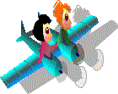
Look, it is our planet. It is very beautiful and different! Why?

Slide 3
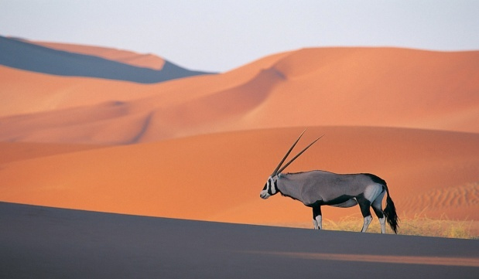
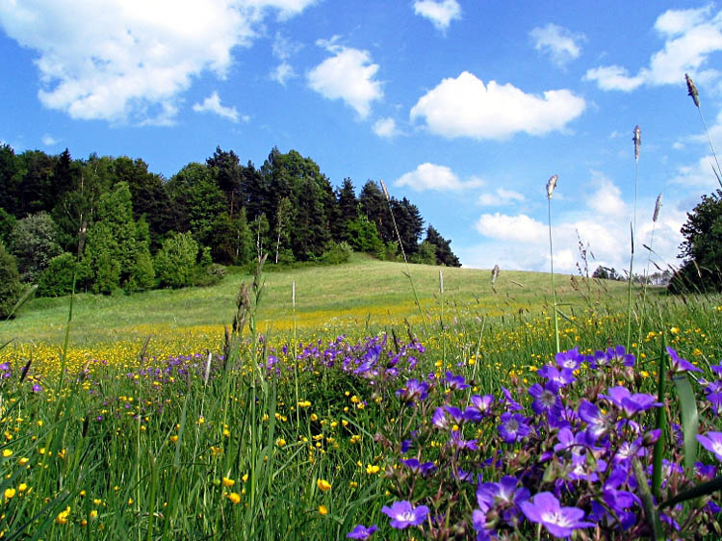
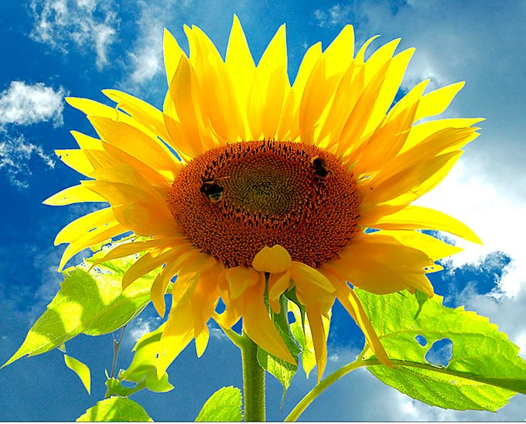
What colour is our planet?
Green white red blue yellow black

Slide 4
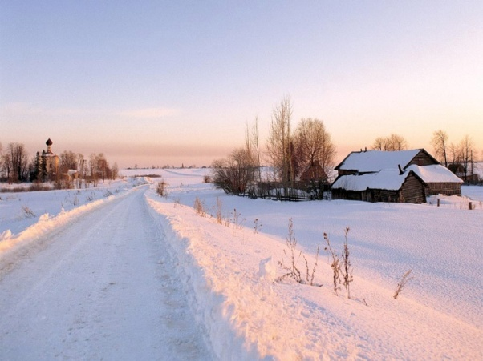
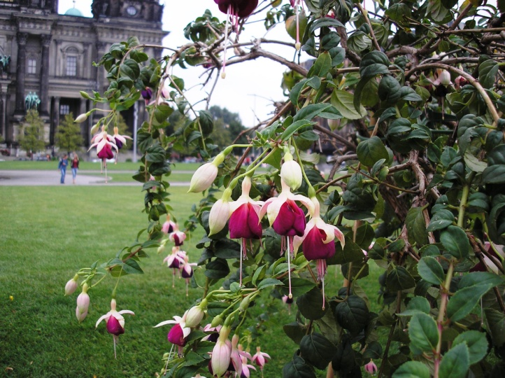
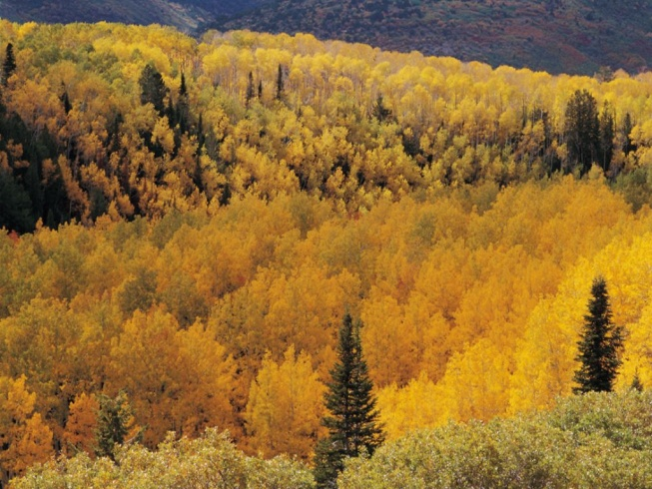
Отчего зависит цвет в природе?
season
Winter
Spring
Summer
autumn

Slide 5
Listen and Read
p.8, ex. 14
ppppppppppp

Slide 6
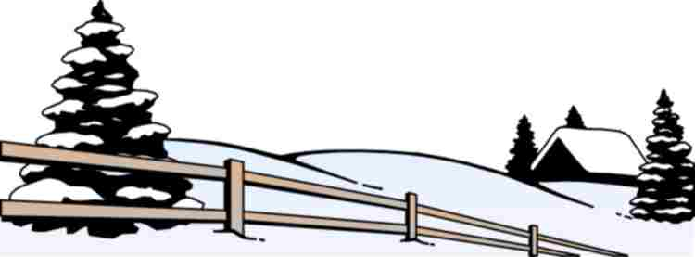
Winter
December
January
February

Slide 7
Spring
March
April
May

Slide 8
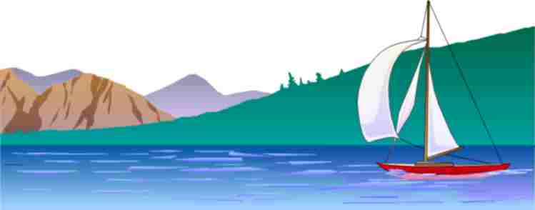
Summer
June July
August

Slide 9
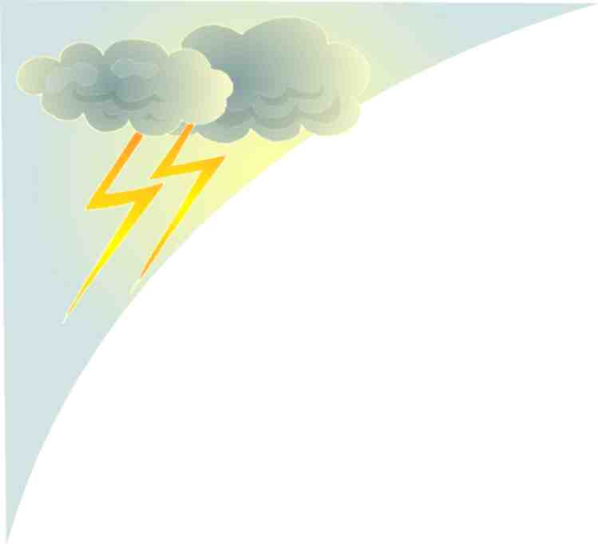
autumn
September
October
November

Slide 10
Read
p. 8, ex.17

Slide 11
Запомни: in winter- зимой in summer- летом in spring- весной in autumn- осенью символ обозначает время действия

Slide 12
Когда Том занимается своими любимыми делами?
Tom plays tennis in Summer.
He swims in July.
He goes to the forest in September.

Slide 13
Home- work
p. 13, ex. 1
p. 5 ex. 9 (РТ)

